Slide 1


FRONT-END W. ANGULAR
ლექცია 2

Slide 2
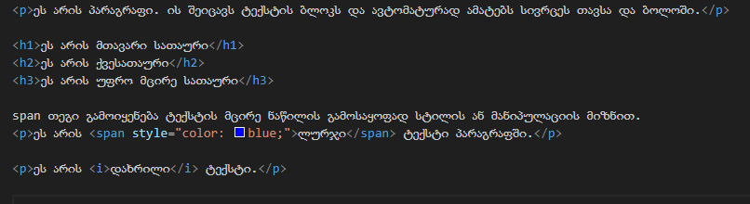
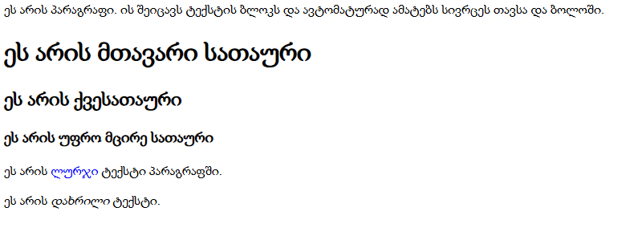
<!--HTML–ის ძირითადი თეგები-->
პარაგრაფი ( <p> )
სათაურები ( <h1> - <h6> )
ინლაინ ტექსტი ( <span>)
დახრილი ტექსტი ( <i> )

Slide 3
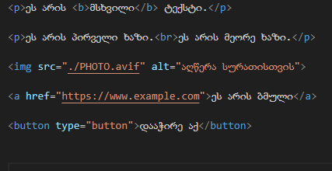
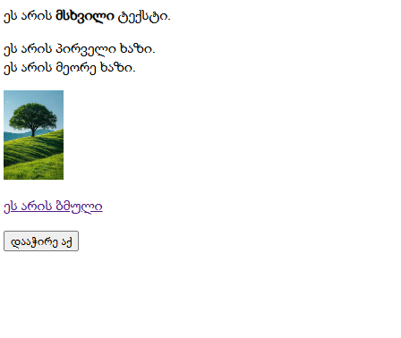
<!--HTML–ის ძირითადი თეგები-->
მსხვილი ტექსტი ( <b>)
ხაზის გადატანა ( <br>)
სურათი ( <img> )
ბმული ( <a> )
ღილაკი ( <button> )

Slide 4
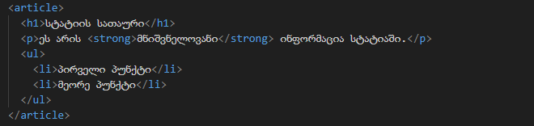
<!--ერთმანეთში ჩაშენებული თეგები-->
HTML-ის ერთ-ერთი მძლავრი თვისებაა ელემენტების ერთმანეთში ჩადგმის შესაძლებლობა. ეს საშუალებას გვაძლევს შევქმნათ კომპლექსური სტრუქტურები და იერარქიები.
ჩაშენებული სტრუქტურის შექმნისას, შიდა ელემენტი მთლიანად უნდა მოთავსდეს გარე ელემენტის შიგნით.

Slide 5
<!--სიები-->
<ul>
<li>ვაშლი</li>
<li>ბანანი</li>
<li>ფორთოხალი</li>
</ul>
ვაშლი
ბანანი
ფორთოხალი
დაუნომრავი სია
დანომრილი სია
<ol>
<li>პირველი ნაბიჯი</li>
<li>მეორე ნაბიჯი</li>
<li>მესამე ნაბიჯი</li>
</ol>
1. პირველი ნაბიჯი
2. მეორე ნაბიჯი
3. მესამე ნაბიჯი

Slide 6
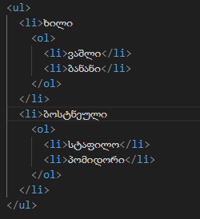
<!-- ჩადგმული სიები-->
შესაძლებელია სიების ერთმანეთში ჩადგმა კომპლექსური სტრუქტურების შესაქმნელად.

Slide 7
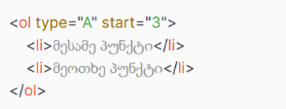
<!--სიების ატრიბუტები-->
<ol type="A"> : ანიჭებს სიას ლათინური ასოებით დანომვრას (A, B, C...)
<ol start="5"> : იწყებს დანომვრას მითითებული რიცხვიდან
<ul style="list-style-type: square"> : ცვლის დაუნომრავი სიის მარკერების სტილს
C. მესამე პუნქტი
D. მეოთხე პუნქტი

Slide 8
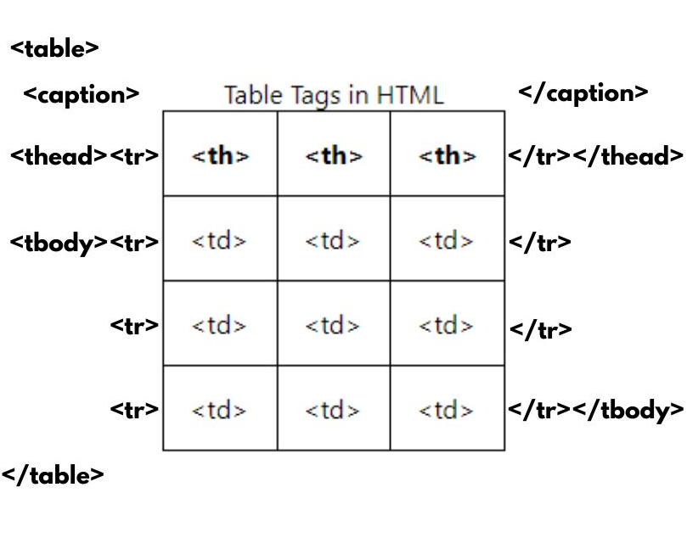
<!-- ცხრილები -->
<Table> გამოიყენება HTML ცხრილის განსაზღვრისთვის
<tr> განსაზღვრავს ცხრილის სტრიქონს
<th> განსაზღვრავს ცხრილის სათაურს
<td> განსაზღვრავს ცხრილის ინფორმაციას
<caption> აღნიშნავს სათაურს ან ცხრილის აღწერას
<thead> header-ის კონტენტი
<tbody> tbody-ის კონტენტი
<tfoot> foot-ის კონტენტი

Slide 9
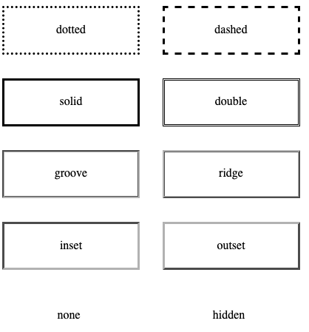
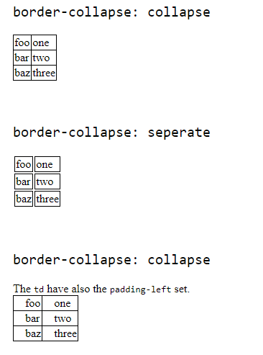
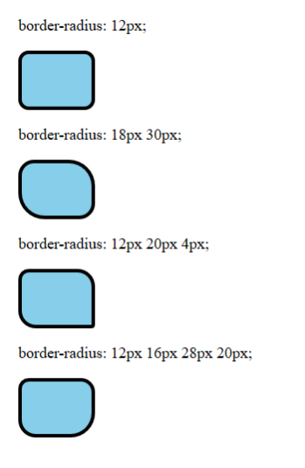
/*ჩარჩოების განხილვა*/

Slide 10
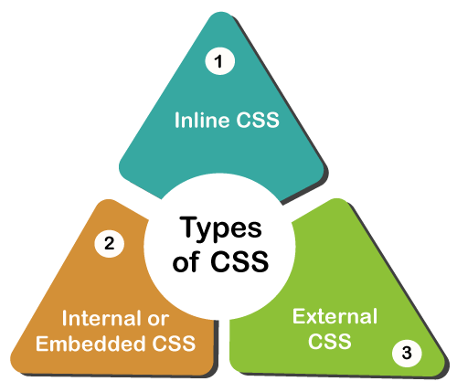
/* css-ის html-ში შემოტანის 3 გზა */
Inline css- გამოიყენება ცალკეული HTML ელემენტის სტილის განსაზღვრისთვის. ის იწერება ელემენტის style ატრიბუტში.
Internal CSS იწერება HTML დოკუმენტის <head> სექციაში, <style> ტეგის შიგნით. ის საშუალებას გვაძლევს განვსაზღვროთ სტილები მთელი გვერდისთვის.
External CSS არის ყველაზე მოქნილი და ფართოდ გამოყენებადი მეთოდი. ამ შემთხვევაში, CSS კოდი იწერება ცალკე css ფაილში და უკავშირდება HTML დოკუმენტს <link> ტეგის საშუალებით.

Slide 11
/* inline css */
უპირატესობები:
სწრაფი და მარტივი გამოსაყენებლად მცირე ცვლილებებისთვის
ყველაზე მაღალი პრიორიტეტი აქვს CSS იერარქიაში
ნაკლოვანებები
არ არის ეფექტური, როცა ერთი და იგივე სტილი მრავალჯერ მეორდება
ართულებს კოდის წაკითხვას და მოვლას

Slide 12
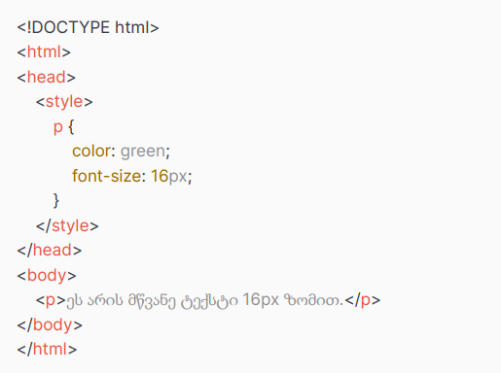
/* Internal CSS */
უპირატესობები:
სტილები განსაზღვრულია ერთ ადგილას კონკრეტული გვერდისთვის
არ საჭიროებს დამატებითი ფაილების შექმნას
ნაკლოვანებები
ზრდის HTML ფაილის ზომას
არ არის ეფექტური, როცა იგივე სტილები გამოიყენება მრავალ გვერდზე

Slide 13
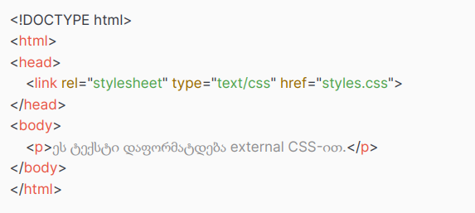


/* External CSS */
უპირატესობები:
ერთი CSS ფაილი შეიძლება გამოყენებულ იქნას მრავალი HTML გვერდისთვის
აადვილებს კოდის მოვლას და განახლებას
ამცირებს HTML ფაილების ზომას
ნაკლოვანებები
საჭიროებს დამატებითი ფაილის შექმნას და მართვას
თუ CSS ფაილი არ ჩაიტვირთა, გვერდი შეიძლება არასწორად გამოჩნდეს
styles.css ფაილი:

Slide 14
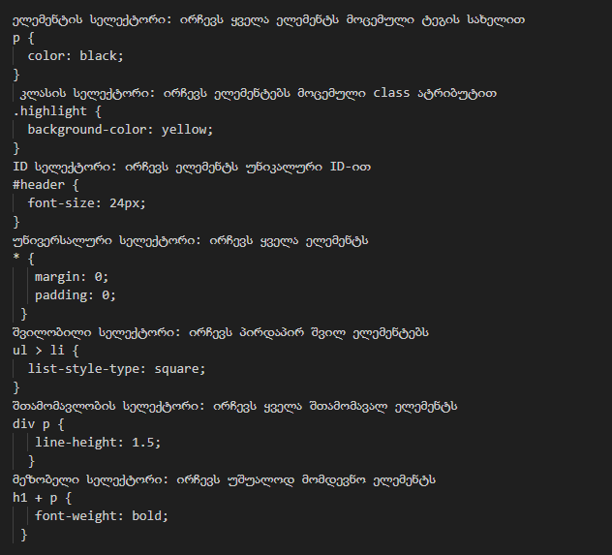
/* CSS სელექტორები, იერარქია */
იერარქია ზრდადობის მიხედვით:
1. უნივერსალური სელექტორი (*)
2. ელემენტის სელექტორი
3. კლასის სელექტორი
4. ID სელექტორი
5. Inline სტილი
6. !important (გამოიყენეთ ფრთხილად)

Slide 15
<!--დავალება-->
შექმენით თქვენი პირველი Html გვერდი რომლის სათაური იქნება „ჩემი პირველი ვებ გვერდი“, ხოლო გვერდის შინაარსი იქნება „გამარჯობა მსოფლიო!“
დაწერეთ საკუთარი ავტობიაოგრაფია და შექმენით შესაბამისი ვებ გვერდი.გამოიყენეთ თეგები: <h1>, <h2>, <p>, <b>, <i>, <br>, <img>
შექმენით სამი Html გვერდი: products.html, about.html, contacts.html. თითოეულ გვერდში ჩაწერეთ შეასაბამისი მცირე ინფორმაცია, რისთვისაც გამოიყენეთ თეგები: <h1>, <h2>, <p>, <b>. <a> თეგის გამოყენებით დაუკავშირეთ ეს გვერდები ერთმანეთს ბმულებით;
შექმენით გვერდი, სადაც მოცემულია თქვენი საყვარელი მუსიკალური ჟანრების ჩამონათვალი ul (unordered list) სტილში. ასევე დაამატეთ ჟანრის რამდენიმე მაგალითი სიმღერის სახით li ელემენტებში.
შექმენით ბლოგ პოსტის HTML სტრუქტურა, სადაც article თეგის შიგნით მოთავსებული იქნება h2 სათაური, p ტექსტი, ხოლო ტექსტში გამოყენებული იქნება span, b და i თეგები სიტყვების გამოსაყოფად .
შექმენით გვერდი, სადაც ol სია ასახავს თქვენს ტოპ 5 ფილმს. თითოეულ li ელემენტში ჩაწერეთ ფილმის სახელი და შიგნით ჩასვით ul, რომელშიც ჩამოთვლილია ამ ფილმის მთავარი პერსონაჟები

Slide 16
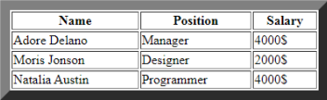
/* დავალება */
1) შექმენით ცხრილი, რომელშიც მოცემული იქნება თქვენი საყვარელი წიგნები. ცხრილის პირველი სტრიქონი უნდა შეიცავდეს სათაურებს (მაგ., „დასახელება“, „ჟანრი“, „წელი“), ხოლო შემდეგი სტრიქონები -მონაცემებს თითოეული წიგნის შესახებ.
2)ზემოთ შედგენილ ცხრილის th და td ელემენტებს, internal სტილად გაუწერეთ ჩარჩო რომელიც იქნება უწყვეტი და solid ტიპის.
3)ცხრილის ჩარჩოს გაუწერეთ inline სტილად: border-collapse: collapse
4)იმავე ცხრილის th ელემენტს გაუწერეთ external სტილად background-color: #f2f2f2;
5)წარმოდგენილი ნიმუშის მიხედვით შექმენით ცხრილი
6)შექმენით სია, რომელშიც ჩამოწერეთ კვირის დღეებს. სიის თითოეულ ელემენტს გაუწერეთ inline სტილად წითელი ფერი, internal სტილში ჩაწერეთ მწვანე ფერი, ხოლო external სტილში ყვითელი. მიღებული შედეგის მიხედვით, რომელი გზით გაწერილი სტილია უპირატესი?
7)გასულ ლექციაზე შესრულებულ დავალებაზე (თქვენი ავტობიოგრაფია) გააგრძელეთ მუშაობა და მიანჭეთ სტილები:
სურათს გაუწერეთ სიგანე 400px, თქვენი სახელი და გვარი დაწერეთ წითელი ფერით, გაუწერეთ ფონტის ზომა და თქვენი სურვლისამებრ დაამატეთ სტილი დანარჩენს ელემენტებსაც.

